Slide 1

Computer / Development/ Programming
오목
제작자 : 10320 임도현

Slide 2



목차
프로그램 소개
소스 설명
(1) 게임화면 (2)컨트롤 패널
추가로 구현하고 싶은 기능
느낀 점
01
02
03
04

Slide 3

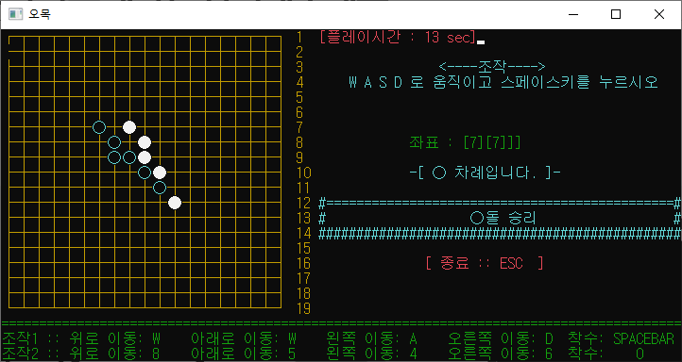

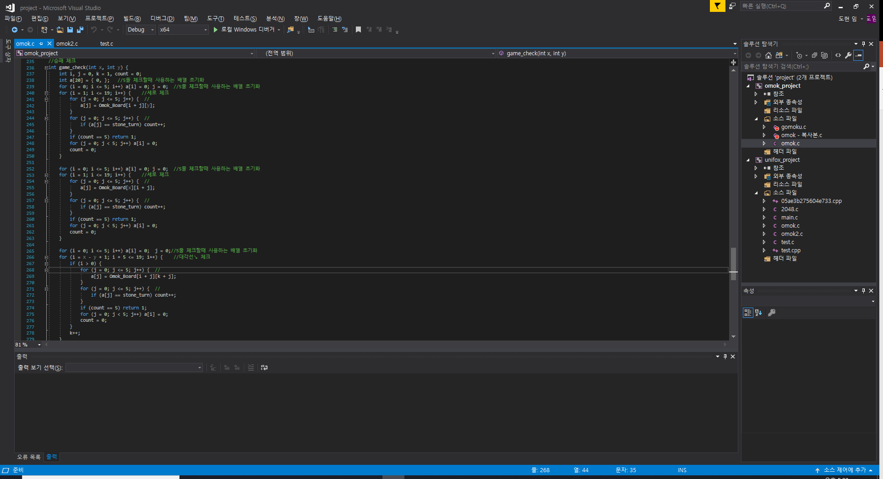

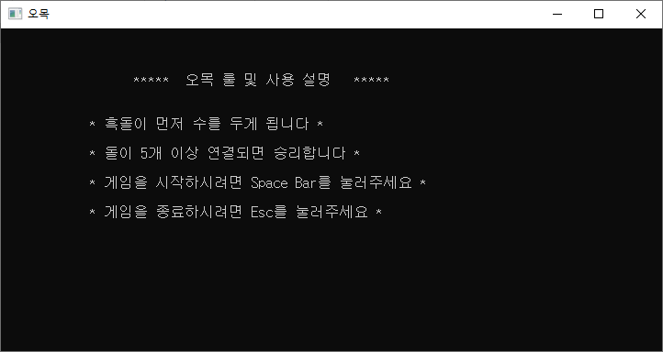

프로그램 소개
CHPATER 01
프로그램 용도와 소개
만든 계기
이 프로그램은 앞서 제목에도 나와있듯이 오목으로
- 같은 색상의 돌이 5개가 연속으로 놓이면 이기는 게임입니다
이 게임은 2인용으로 2명이 같이 시간 보내기 용으로 좋습니다.
예전에 한번 “나중에 만들어 봐야지”라고 생각했었는데 이번 기회에 만들어보자 생각해서 만들게 되었습니다

Slide 4
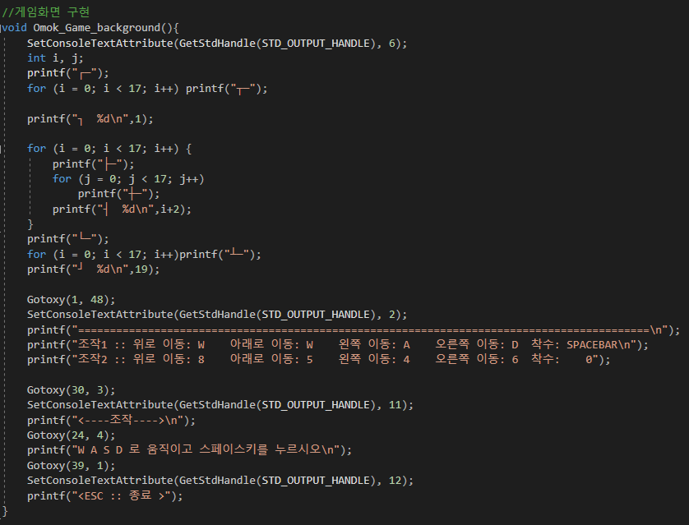
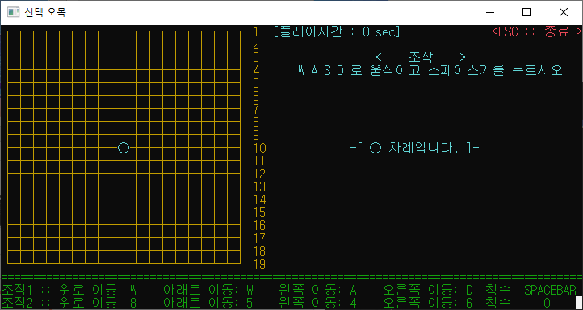
소스 설명 - 1 . 게임화면 을 구현 하는 함수
- 게임 인터페이스-
반복문을 통해 게임화면을 구현
-가로와 세로의 비율이
1:2 이므로 가로의 길이에 ─ 를 추가함으로 써 정사각형을 만들 수 있었습니다

Slide 5

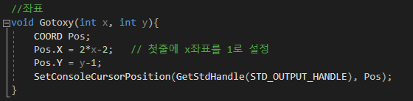
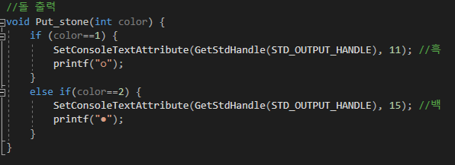
소스 설명 - 2. 좌표, 바둑알, 바둑판을 배열로
바둑판에 줄수를 맞추기 위해서 첫줄의 좌표를 1로 지정해서 좌표로 만드는 함수
이 색상을 통해 흑돌을 표현 하고 출력
이 색상으로 백돌을 구현하고 출력

Slide 6
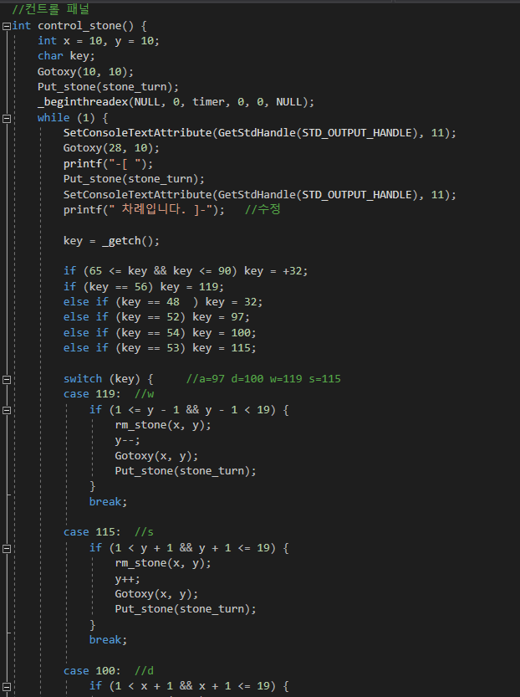
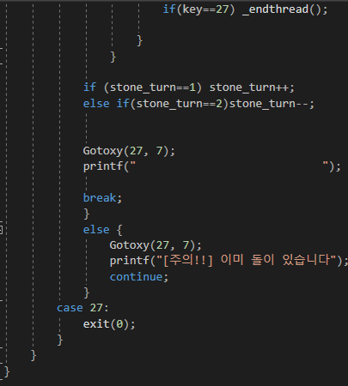
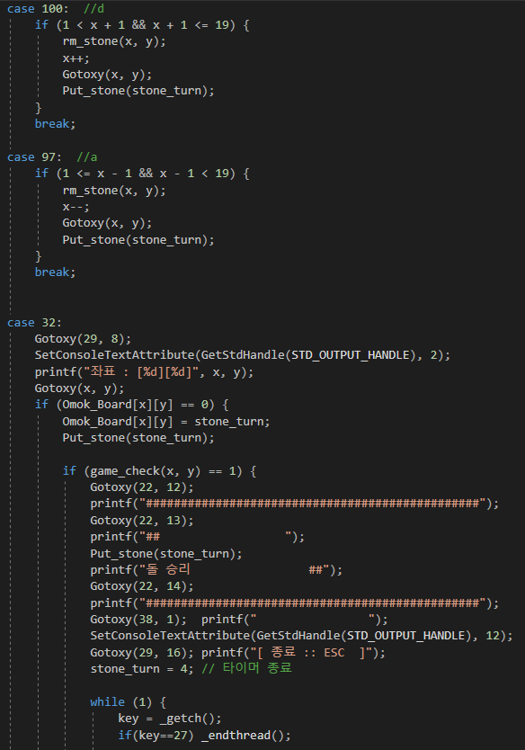
소스 설명 - 3. 키보드에서 입력을 받아 처리하는 함수
3
1
2
W-A-S-D 나 스페이스바 ESC 를 입력 받아 돌을 움직이거나 처리하는 함수
-입력 받은 넘패드숫자 8 4 5 6 을 W-A-S-D 로 바꿔 돌을 움직이게 해주기도 한다

Slide 7
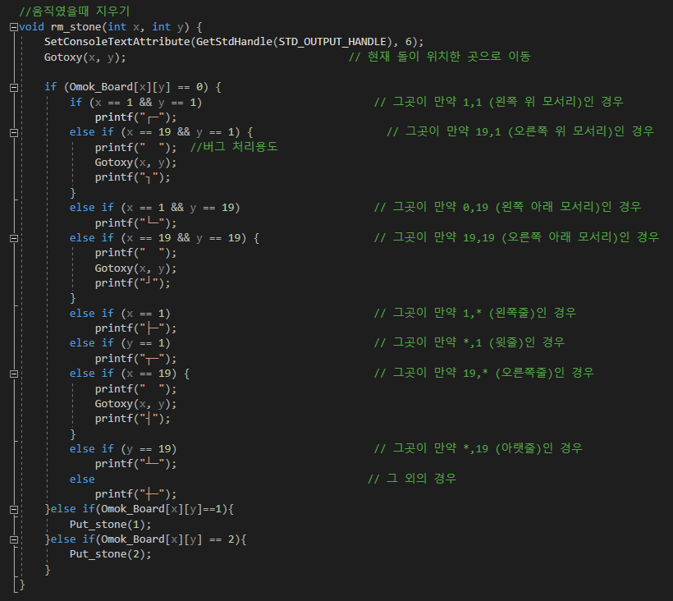
소스 설명 - 4.움직이기 전에 놓여있던 돌을 지워주는 함수
컨트롤하는 함수에서 움직임을 입력 받았을 경우 움직이기 전에 놓여있던 바둑돌을 지우고 바둑판을 다시 넣어주는 함수

Slide 8
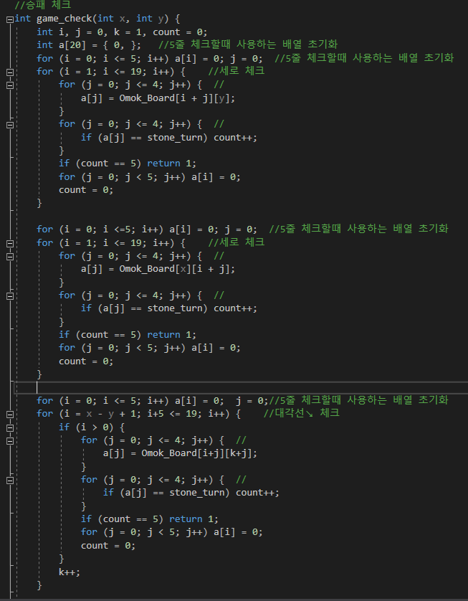
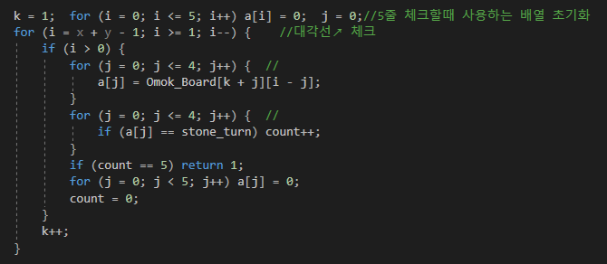
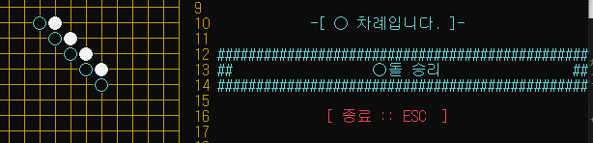
소스 설명 - 5. 승패를 가르는 함수
20x20 0으로 초기화된 전역 배열에 돌이 놓여진 위치와 색상에 따라 0,1,2 로 구분이 되어있다. Stone_turn 이라는 전역 변수를 이용해 놓여졌을 때 돌의 색상을 배열에 저장하고 그 색상으로 부터 앞뒤 양옆 대각선이 같은 색상으로 5칸이 연속 되면 종료를 반환합니다

Slide 9
소스 설명 - 5. 승패를 가르는 함수
20x20 0으로 초기화된 전역 배열에 돌이 놓여진 위치와 색상에 따라 0,1,2 로 구분이 되어있다. Stone_turn 이라는 전역 변수를 이용해 놓여졌을 때 돌의 색상을 배열에 저장하고 그 색상으로 부터 앞뒤 양옆 대각선이 같은 색상으로 5칸이 연속 되면 종료를 반환합니다

Slide 10
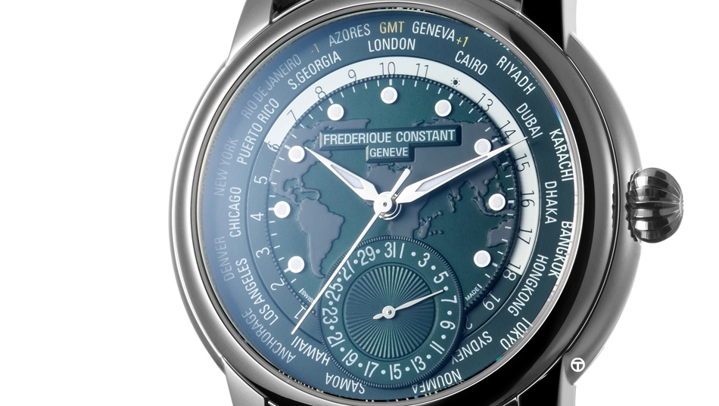
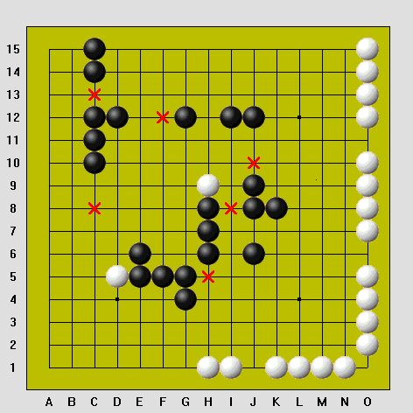
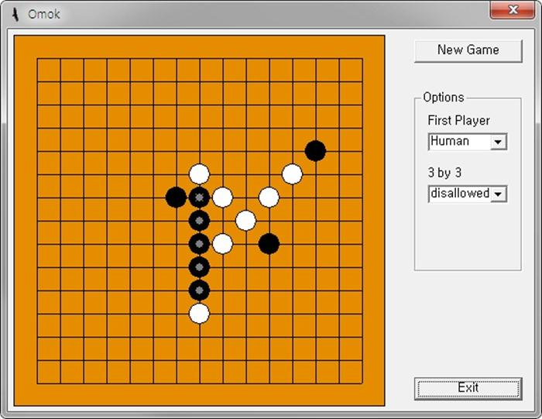
추가로 구현하고 싶은 기능
타이머
- 한 사람당 둘 수 있는 제한 시간 기능을 구현하고 싶습니다
2. 렌주룰
흑백 공평성을 맞추기 위해 고안된 룰로 흑만 3-3, 4-4가 안되는 렌주룰을 추가하고 싶습니다
3. 인터페이스
실제 바둑판 느낌이 나면서 깔끔한 사용자 인터페이스를 구현하고 싶습니다

Slide 11
느낀 점
오목 프로젝트는 나의 첫 번째 c언어 장문 코딩입니다. 처음 아무것도 없는 화면에 코드를 작성 한다는 게 그냥 막막하기만 했다. 하지만 “뭐 어쩌겠는가 그냥 부딪혀 봐야지” 라는 생각으로 코드를 작성했고
가장 어려웠던 부분은 5줄 체크하는 부분에서 대각선 왼쪽 오른쪽
2개를 작성할 때는 어떻게 해야 대각선을 검사할 수 있을지 한참 고민했습니다. 그림판에 그림을 그려보며 감을 익혔고 x와 y좌표를 보고 힌트를 얻어 완성했을 때 스스로 풀었다는 거에 한층 더 성장한 듯한 기분을 느꼈습니다. 2번째로 어려웠던 것은 처음 바둑판을 그릴 때 윈도우 창의 비율이 1:2 란 사실을 몰라서 한참 돌았습니다..
그래도 마지막을 앞두고 모든 기능들이 잘 작동하고 에러없이 사용자에게 빈화면이 아닌 진짜 오목을 플레이할 수 있게 만들었다는 생각에 안도감과 만족감은 극에 달했습니다. 코딩을 하면서 처음 느껴보는 기분으로 기억속에 각인 됬고 이제 오목 게임을 발판삼아 내가 원했던 프로그램을 스스로 진행하며 실력을 쌓을 것 입니다.

Slide 12


END

